Slide 1

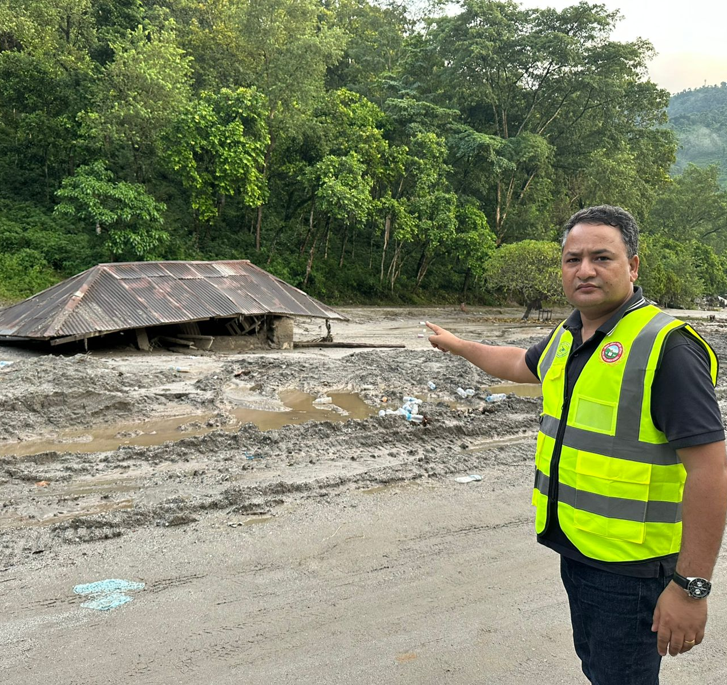
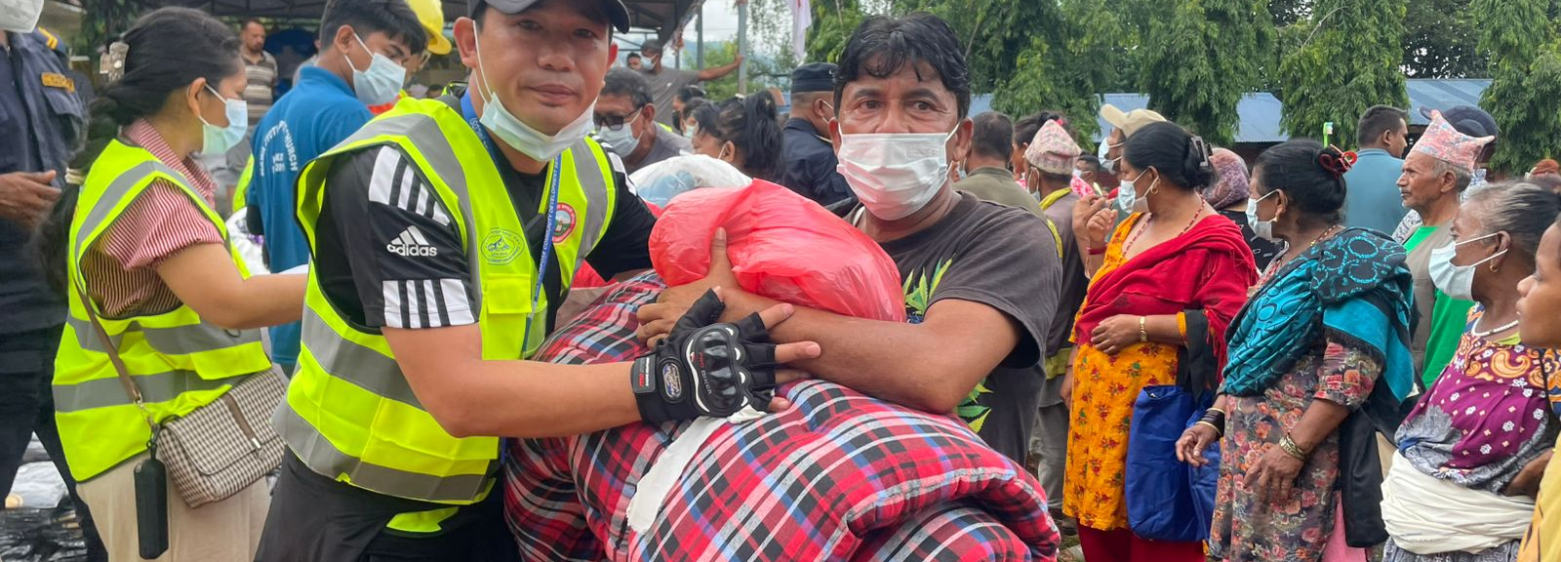

AKUT NØDHJÆLP
Oversvømmelser i Nepal
En voldsom flodbølge ramte det nordlige Nepal 26. august, efter at en del af en gletsjer og store mængder klippe og mudder styrtede ned i flodsystemet.
1.357
5.326
Tal pr. 8. september 2026
omkomne
savnes fortsat
Nepal Baptist Church Council hjælper i første omgang 500 familier med mad, tæpper, tøj, køkkenudstyr, solcellelamper og presenninger. KIT Danmark samler også ind, og Baptisternes Verdensalliance støtter indsatsen.
STØT INDSAMLINGEN
MobilePay 41615
Notes:
Kilder: Nepal Baptist Church Council, Appeal to Help Nepal in Emergency Relief, 26. august 2026; NBCC Flood Response Meeting, 3. september 2026. Døds- og savnetal pr. 8. september 2026: Nepals katastrofemyndigheder, gengivet i international presse. Fotos: NBCC.

